Slide 1
深度神经网络五子棋引擎中的python代码说明

Slide 2
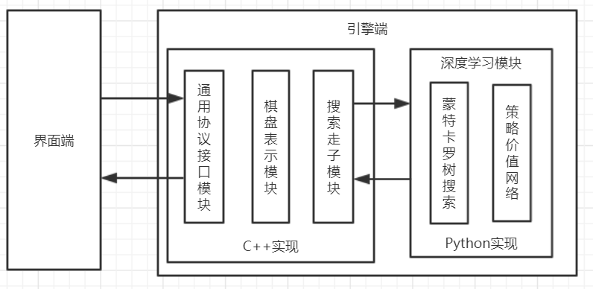
1. 整体流程
前后端接口
AlphaZero\AlphaZero_Gomoku\alpha_zeroI.py
训练得到！
网络模型文件
AlphaZero\exe\exe01\
\best_policy_8_8_5_new.model
带禁手五子棋客户端
可执行五子棋引擎文件
已封装为exe文件，无需修改
(AlphaZero\exe\exe01\pbrain-alphazero01.exe)

Slide 3
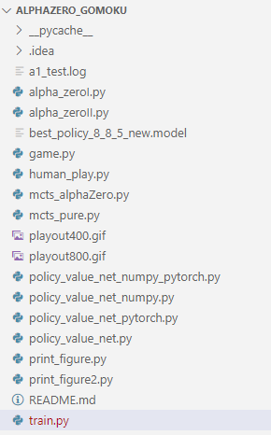
2. 代码结构
被C++调用的模块
深度神经网络模型
处理棋盘
人机对战入口
实现alphaZero原理逻辑,
结合了MCTS
实现纯的蒙特卡洛原理逻辑
将pytorch参数模型转numpy
神经网络模型的不同框架实现
绘制损失与胜率曲线
训练模型入口模块, 同时会自动生成loss_win.log文件，
用于保存训练数据

Slide 4
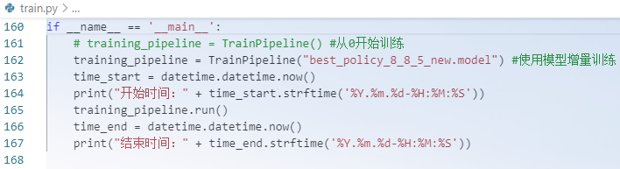
3. 代码运行
在命令行下改变当前目录为train.py文件所在目录，然后输入python train.py开始训练
· 从零开始训练
· 随机初始化策略价值网络中的参数
· 从最初级开始训练
· 训练后模型保存在同目录下的best_policy_8_8_5_new.model文件中
· 增量训练
· 从之前训练好的模型开始继续训练
· 训练后模型保存在同目录下的best_policy_8_8_5_new.model文件中

Slide 5
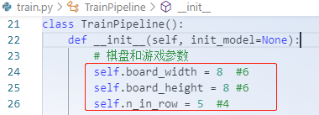
3. 代码运行--设置训练的棋盘大小
原代码中，默认的棋盘设置为：
· 8×8 棋盘大小
· 5 子连线获胜
通过修改train.py文件中的初始化设置来扩展棋盘
· 棋盘越大，训练时间越长 (10 × 10 × 5)
· 棋盘越小，训练时间越短 (6 × 6 × 4)

Slide 6
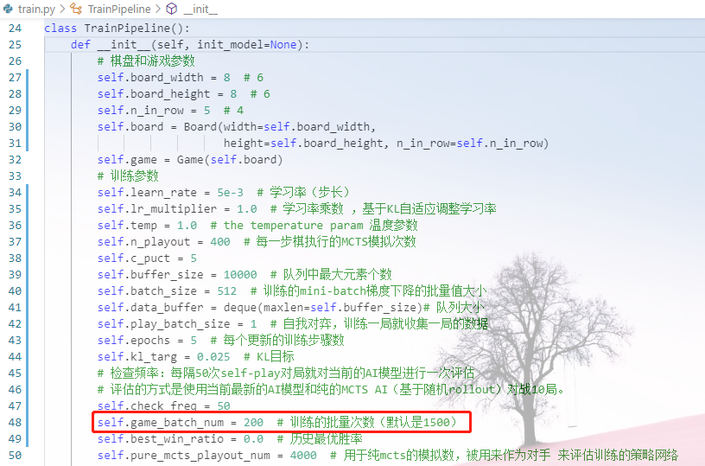
3. 代码运行--设置训练时长
· 通过修改train.py文件中的game_batch_num值
来调整控制一次训练需要的时间。
· 设置的值越大，每次训练的时间越长。
· 达到训练次数，训练停止
· 训练停止后训练数据自动保存在loss_win.log文件中

Slide 7
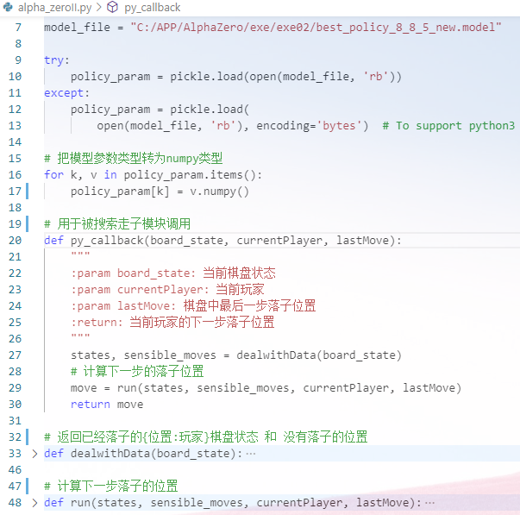
4. 主要代码逻辑讲解--前后端接口
对战平台
alpha_zero*.py
深度神经网络模型

Slide 8
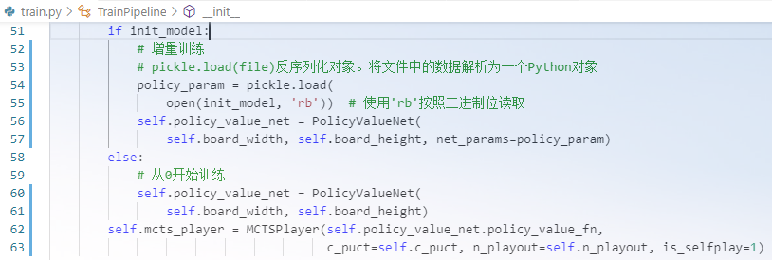
4. 主要代码逻辑讲解--训练逻辑
模型定义
收集数据
网络更新
模型更新

Slide 9
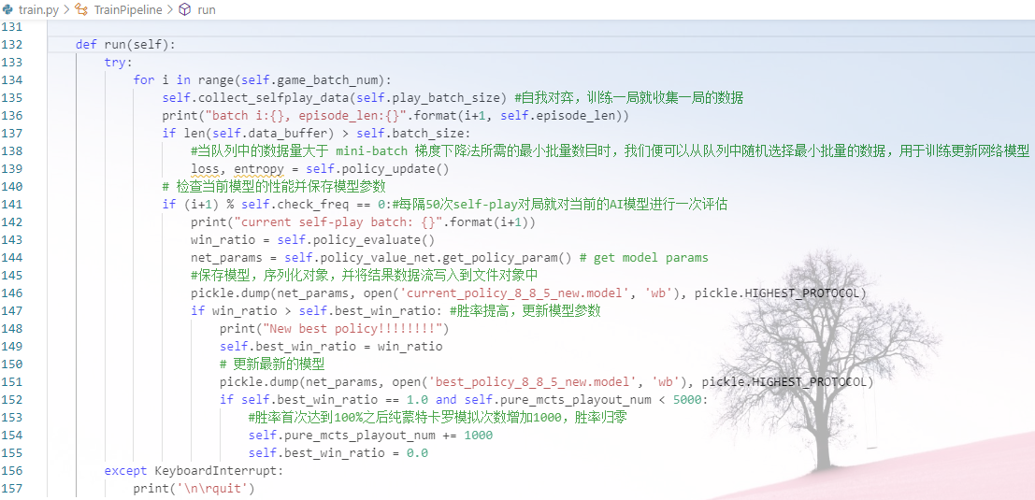
4. 主要代码逻辑讲解--训练逻辑
模型定义
收集数据
网络更新
模型更新

Slide 10
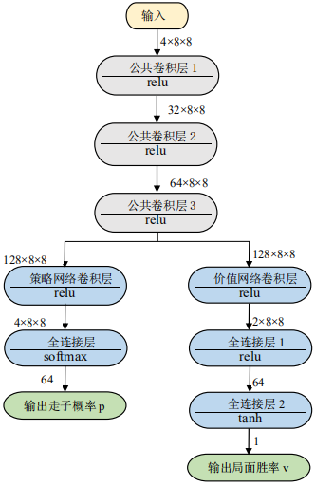
4. 主要代码逻辑讲解--后端训练
深度学习模型网络结构：
首先是3层公共的卷积神经网络层
接着分为两部分，分别输出走子概率和局面评估值
输出走子概率部分：
先经过一个卷积神经网络层，
再经过一个全连接层，
最后输出走子概率p。
输出局面评估值部分：
先经过一个卷积神经网络层，
再经过两个全连接层，
最后输出局面评估值v。

Slide 11
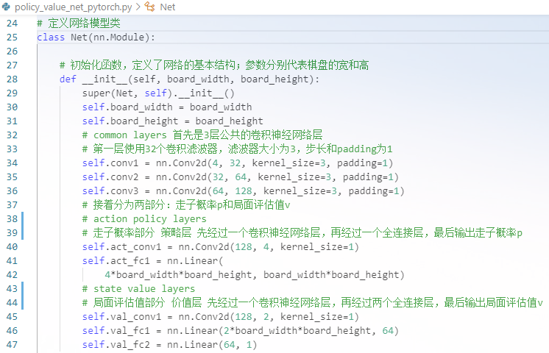
4. 主要代码逻辑讲解--深度神经网络初始化

Slide 12
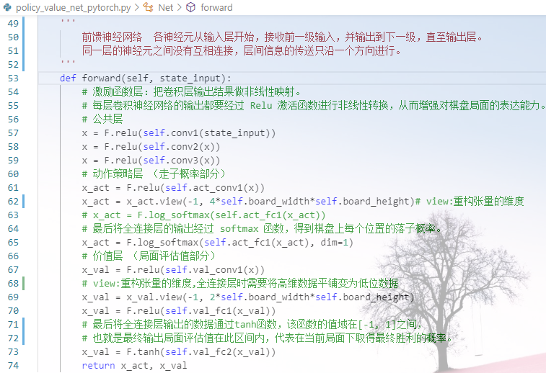
4. 主要代码逻辑讲解--网络定义

Slide 13
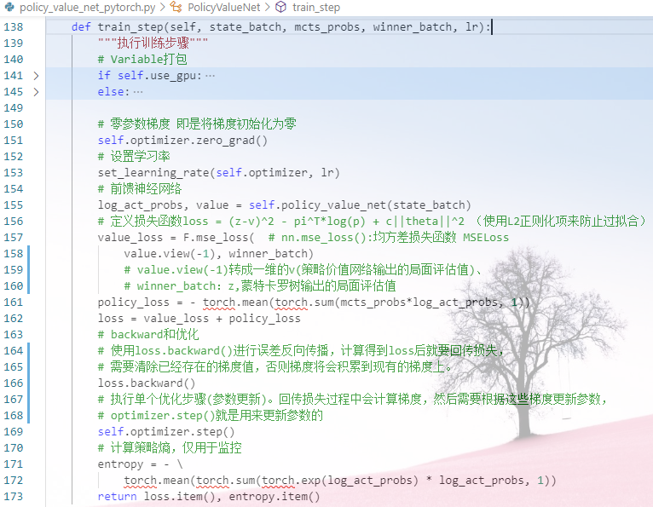
4. 主要代码逻辑讲解---网络训练

